Slide 1
청년일자리도약장려금 참여신청매뉴얼
2024.01

Slide 2
1
참여신청서 처리 절차
고용안정정보망(내부망)
워크넷 홈페이지
운영기관
기업
참여신청서 작성
협약해지
협약체결
검토
신청
접수
회수(신청)
승인취소
고용센터에 적격 여부 조회 ∙ 확인
승인
적격심사
기업 요건에
해당하는 경우
참여제한
기업 요건에
해당하지 않는 경우
반려
보완요청

Slide 3
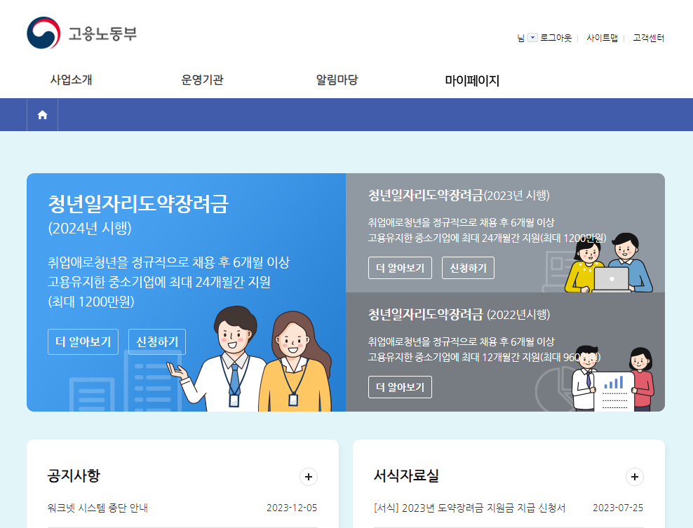
1
청년 일자리 창출 지원 사업 홈페이지
요약
워크넷(기업홈페이지) 화면
1 | 청년일자리도약장려금(2024년 시행) ∙ 청년일자리도약장려금 2024년 시행 관련 내용
2 | 메뉴 ∙ 사업소개: 사업 지침 및 지원내용 확인 ∙ 운영기관: 신청가능한 운영기관 목록 조회 ∙ 알림마당: 공지사항 및 서식자료실 ∙ 마이페이지: 사업참여관리(도약장려금) 화면에서 도약장려금 업무
2
1
www.work24.go.kr

Slide 4
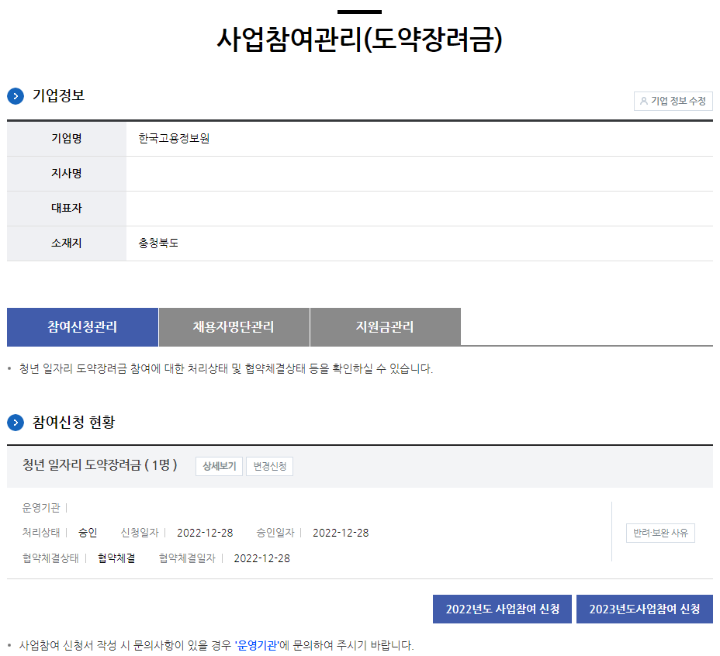
1
청년 일자리 창출 지원 사업 홈페이지 – 참여신청서 목록
요약
기업 참여신청서 작성 화면
1 | 참여신청 ∙ 2023.1.1~12.31.에 지원대상 청년을 채용한 경우, 2023년 사업의 지원대상이므로 2023년 사업 운영지침('23.5)의 적용을 받음 ∙ 23년에 청년을 계약직으로 채용한 후 채용일로부터 3개월 이내인 ‘24년에 정규직으로 전환하거나, '23년에 청년을 채용하여 3개월 이내인 ‘24년에 사업참여 신청을 한 경우에도 2023년 사업 운영지침('23.5.)을 적용 ∙ 2024년 사업참여 신청(24.1.29부터)
2 | 변경신청 ∙ 참여기업은 입력한 담당자정보, 채용계획에 대해 변경신청을 할 수 있음 ∙ 운영기관 담당자가 변경신청 내용 확인 후 승인처리 시 변경내용 반영
3 | 반려·보완사유 ∙ 운영기관에서 참여신청서를 반려 또는 보완을 요청하였을 경우, 요청 사유 확인 가능
1
2
3

Slide 5
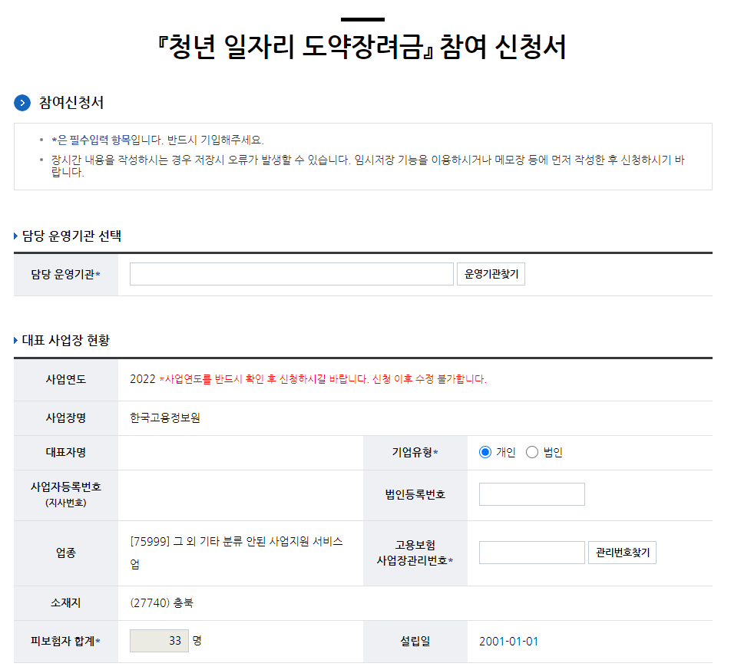
1
청년 일자리 창출 지원 사업 홈페이지 – 참여신청서 작성(1)
요약
기업 참여신청서 작성 화면 운영기관 및 대표 사업장
1 | (필수) 운영기관 찾기 ∙ 운영기관 찾기클릭후 ‘화성상공회의소’검색 * 등록된 운영기관 중 “온라인신청가능여부”가 신청가능인 운영기관
2 | (필수) 관리번호 찾기 ∙ 기업 사업자등록번호로 조회되는 유효한 고용보험사업장 목록 제공 ∙ 우선지원대상기업(대규모기업 제외) ∙ 고용보험관리번호가 7로 끝나는 사업장 제외 ∙ 소멸일자가 1년이상 경과된 사업장 제외
3 | 관리번호 찾기에서 선택한 고용보험사업장 정보 (업종, 소재지, 피보험자 수*) * 피보험자 수 : 참여신청 직전 월말부터 이전 1년간 평균 고용보험 피보험자 수가 조회 (소수점 둘째 자리에서 올림) (단, 고용보험 신규성립일로부터 참여신청 직전 월까지의 기간이 1년이 되지 않는 경우, 신규 성립 일이 속한 월부터 참여신청 직전 월까지의 평균 고용보험 피보험자 수가 조회) ※ 피보험자 수는 수정 불가 (조회된 값을 그대로 사용)
화성상공회의소
1
3
2

Slide 6
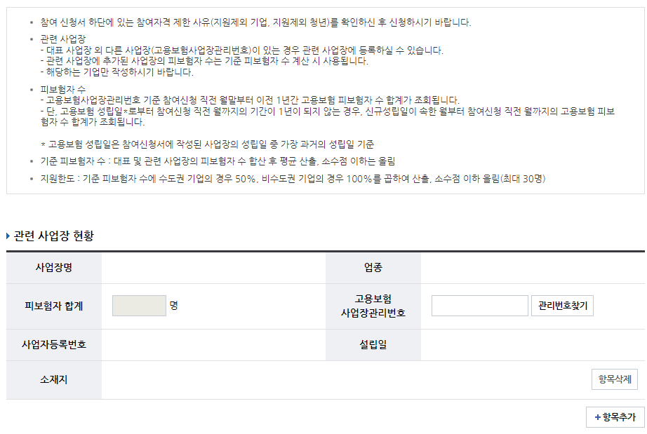
1
청년 일자리 창출 지원 사업 홈페이지 – 참여신청서 작성(2)
요약
기업 참여신청서 작성 화면 관련 사업장 현황
1 | (선택)관련 사업장 작성 ∙ 관리번호 찾기로 관련 사업장 등록 필수 조회된 관련 사업장은 모두 등록해야 함. 관련사업장 미등록 후 추후 확인 될 시 사업참여가 제한될 수 있음 ∙ 대표 사업장 등으로 등록한 사업장은 관련사업장으로 등록 불가 ∙ 피보험자 수 : 참여신청 직전 월말부터 이전 1년간 평균 고용보험 피보험자 수가 조회 (소수점 둘째 자리에서 올림) (단, 고용보험 신규성립일로부터 참여신청 직전 월까지의 기간이 1년이 되지 않는 경우, 신규 성립 일이 속한 월부터 참여신청 직전 월까지의 평균 고용보험 피보험자 수가 조회)
1

Slide 7
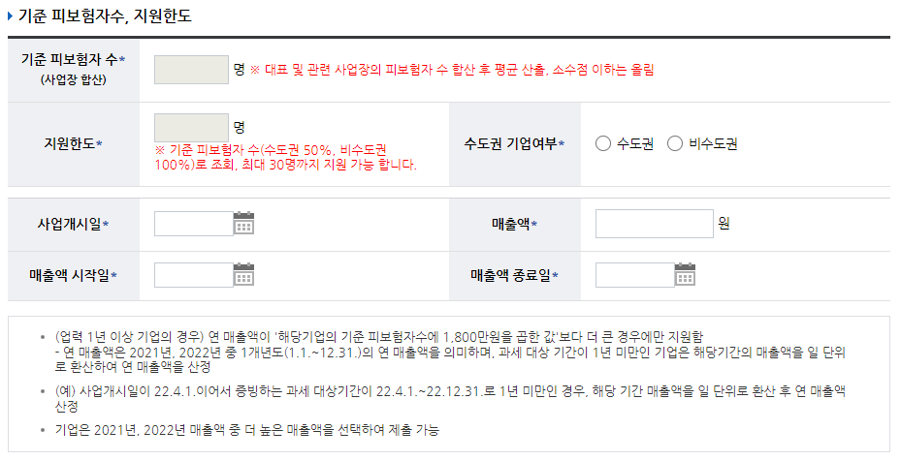
1
청년 일자리 창출 지원 사업 홈페이지 – 참여신청서 작성(3)
요약
기업 참여신청서 작성 화면 기준 피보험자 수, 지원한도
1 | 기준 피보험자 수 ∙ 대표 및 관련 사업장의 피보험자 수 합산 (소수점 이하 올림) ※ 수정 불가 (필수) 수도권 기업여부 ∙ 대표 사업장 주소를 기준으로 설정 ※ 기업에서 직접 수정 가능 지원한도 ∙ 수도권 기업여부가 수도권인 경우, 기준 피보험자 수의 50% (소수점 이하 올림) ∙ 수도권 기업여부가 비 수도권인 경우, 기준 피보험자 수의 100% (소수점 이하 올림) ※ 수정 불가
2 | 매출액 ∙ (업력 1년 이상 기업의 경우) 연 매출액이 ‘기준 피보험자수 * 1,800만원’ 값 보다 큰 경우에만 지원함 ※ 연 매출액 = {매출액 / (매출액 종료일 – 매출액시작일) } X 365 ∙ 기업은 22,23년 매출액 중 더 높은 매출액을 선택하여 제출 가능 ∙ 업력 1년미만은 매출액 심사 없음 (사업개시일 기준 체크)
1
2
사업개시일은 반드시 사업자등록증상 개업연월일로 기재
매출액 시작, 종료일은 첨부한 과세표준증명 상 기간과 동일하게 기재
(ex. 23년 과세표준증명을 제출한 경우, 시작종료일은23.1.1~23.12.31)

Slide 8
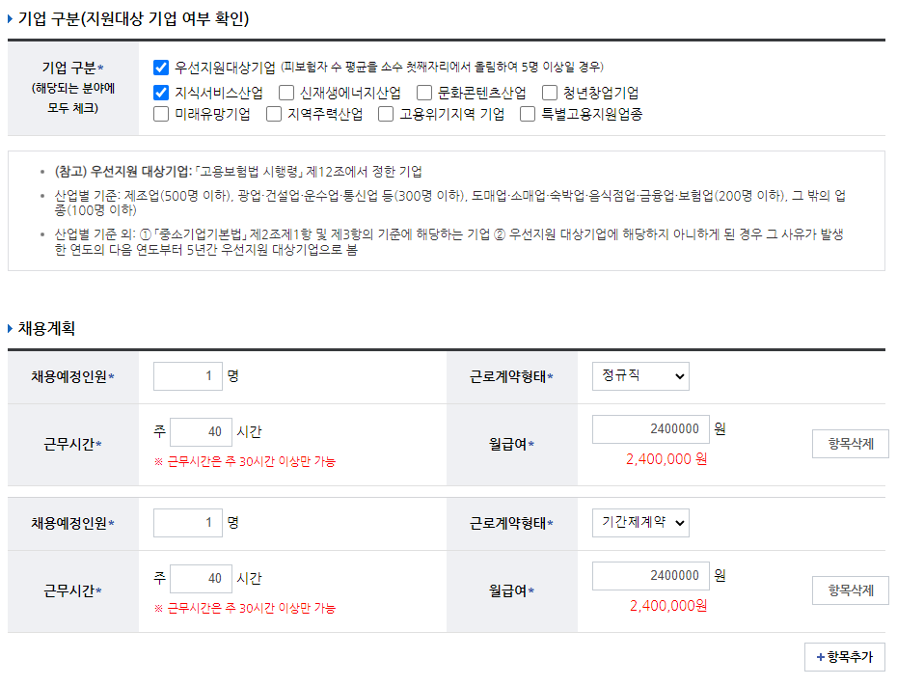
1
청년 일자리 창출 지원 사업 홈페이지 – 참여신청서 작성(4)
1
요약
기업 참여신청서 작성 화면 기업구분, 채용계획
1 | 기업 구분 ∙ 기업에서 해당하는 기업구분을 직접 선택 ※ 시스템에서 정확한 해당 여부를 제공하지 않으니, 오프라인으로 확인하시길 바람 - 일부 구분에 대하여 ‘해당’ 여부 조회 가능 별첨에 등록되어있는 업종코드는 조회 가능
2 | 채용계획 ∙ 채용예정인원, 근로계약형태*, 근무시간, 월 급여 작성 * 근로계약형태 : 정규직, 기간제계약직
3 | 채용계획 항목추가 ∙ 최대 10개까지 추가 가능
2
3

Slide 9
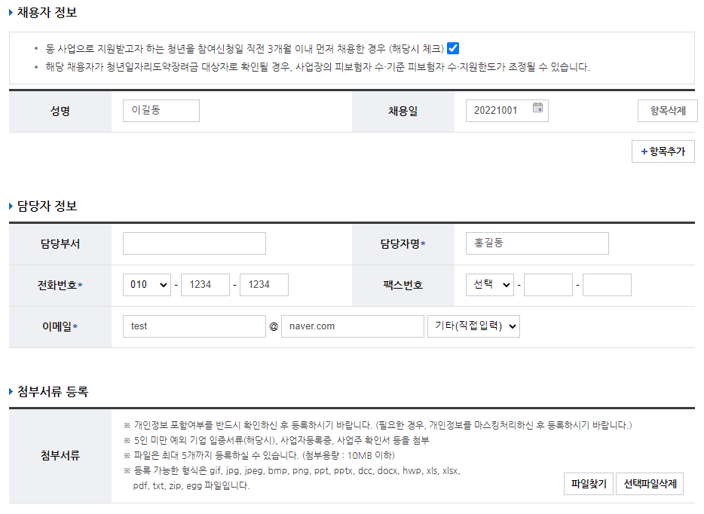
1
청년 일자리 창출 지원 사업 홈페이지 – 참여신청서 작성(5)
요약
기업 참여신청서 작성 화면 채용자 정보, 담당자 정보, 첨부서류
1 | 채용자 정보 “동 사업으로 지원받고자 하는 청년을 참여신청일 직전 3개월 이내 먼저 채용한 경우” 체크 → 채용자 성명, 채용일 등록 가능
2 | 채용자 정보 항목추가 ∙ 등록할 채용자가 2명 이상인 경우, 항목추가를 선택 후 채용자 정보 추가 작성 가능
1
2
필수 첨부서류
사업자등록증 1부
법인등기부등본 1부
부가세과세표준증명1부
(2022년, 2023년 중 1개년도분)
3

Slide 10
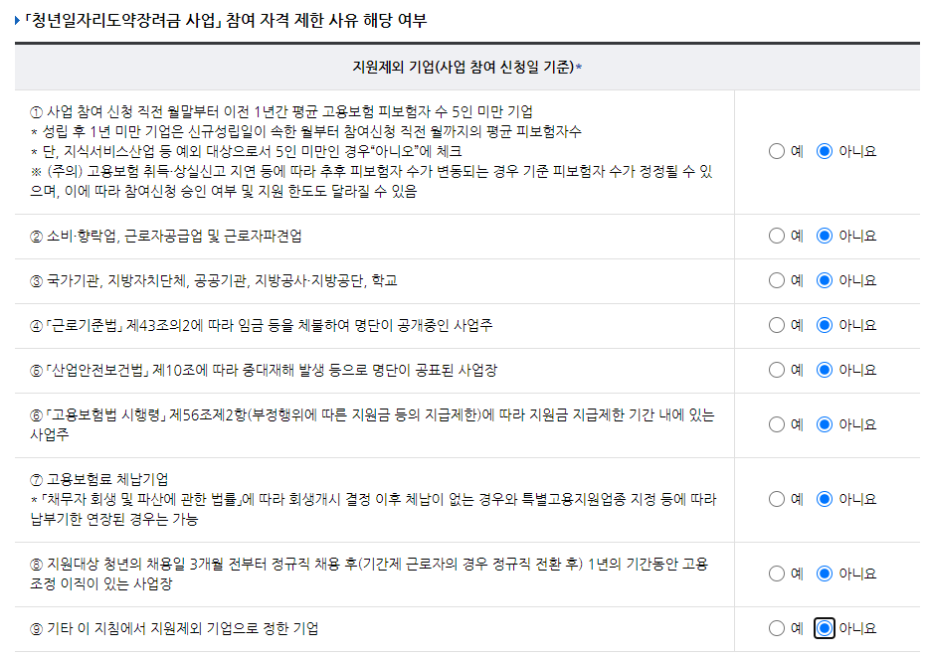
1
청년 일자리 창출 지원 사업 홈페이지 – 참여신청서 작성(6)
요약
기업 참여신청서 작성 화면 확인서 (기업)
1 | 지원제외 기업 ∙ “예”를 선택한 항목이 1개 이상 있는 경우, 신청 불가 ※ 지침 내 확인서가 변경될 경우 내용이 변경될 수 있습니다.

Slide 11
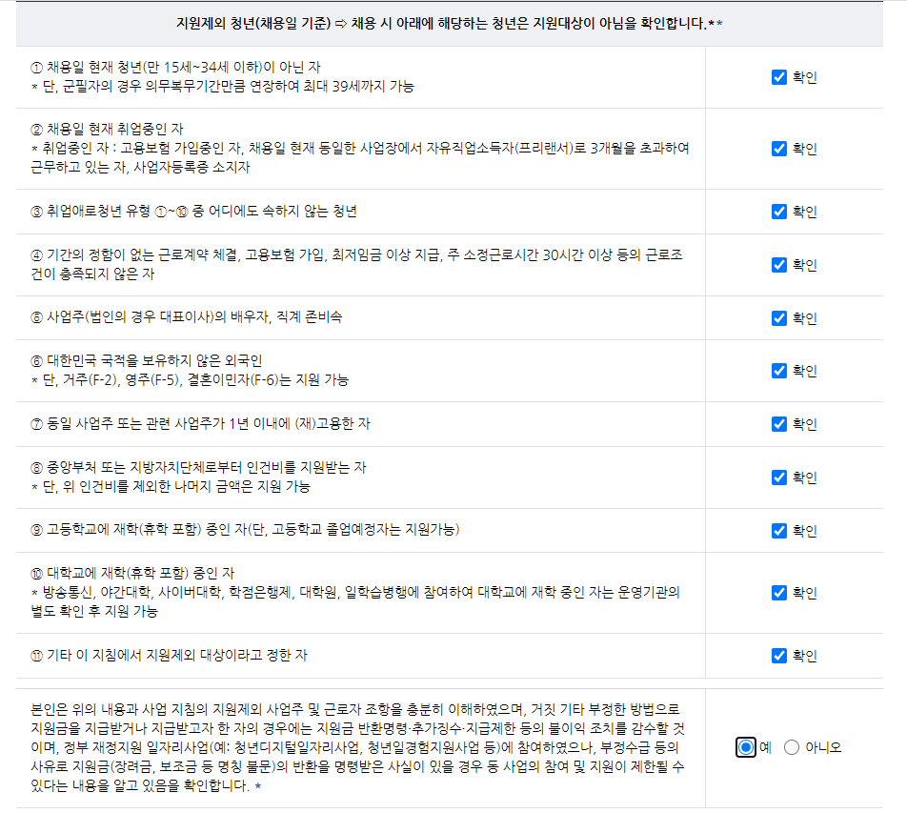
1
청년 일자리 창출 지원 사업 홈페이지 – 참여신청서 작성(7)
요약
기업 참여신청서 작성 화면 확인서 (청년)
1 | 지원제외 청년 ∙ “확인”을 선택하지 않은 항목이 1개 이상 있는 경우, 신청 불가 ∙ “아니오”를 선택한 경우, 신청 불가 ※ 지침 내 확인서가 변경될 경우 내용이 변경될 수 있습니다.

Slide 12
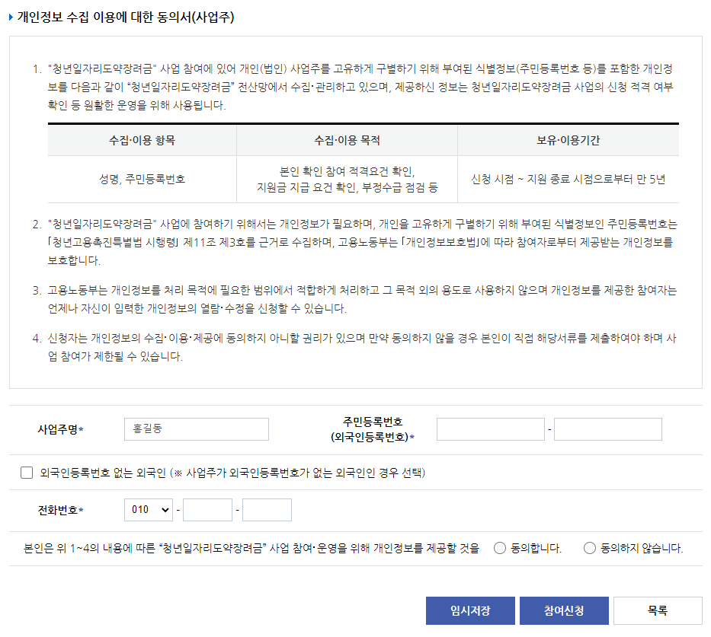
1
청년 일자리 창출 지원 사업 홈페이지 – 참여신청서 작성(8)
요약
기업 참여신청서 작성 화면 개인정보 수집 이용에 대한 동의서(사업주) 임시저장, 참여신청
1 | 개인정보 수집 이용에 대한 동의서 ∙ “동의합니다”를 선택하지 않은 경우, 홈페이지에서 신청 불가 ∙ 사업주 명, 주민등록번호(외국인등록번호)를 작성하지 않는 경우 신청 불가 ※ 지침 내 동의서가 변경될 경우 내용이 변경될 수 있습니다.
2 | 외국인등록번호가 없는 외국인 사업주의 경우 선택 ∙ (필수입력) 사업주명, 법인등록번호, 전화번호, 외국인등록번호 없는 사유
3 | 참여신청 ∙ 필수항목(*)이 모두 작성된 경우 신청 가능(참여신청서 신청기간 내에만 가능) ∙ 채용계획 내 채용예정인원 합이 지원한도보다 큰 경우 신청 불가 ∙ 채용계획 내 채용예정인원 합계와 동일 사업주가 신청한 참여신청서 내 채용예정인원 합계가 30명을 초과할 경우 알림 제공
1
2
3

